Slide 1
THIẾT KẾ NGHIÊN CỨU CTXH
Dành cho sinh viên ngành Công tác xã hội
Tiến sĩ Ông Thị Mai Thương

Slide 2

4.1. Phương pháp quan sát trong nghiên cứu CTXH
4.1.1. Khái niệm
4.1.2. Các bước thực hiện quan sát trong nghiên cứu CTXH
4.1.3. Các loại quan sát
4.1.4. Ưu nhược điểm của phương pháp quan sát

Slide 3

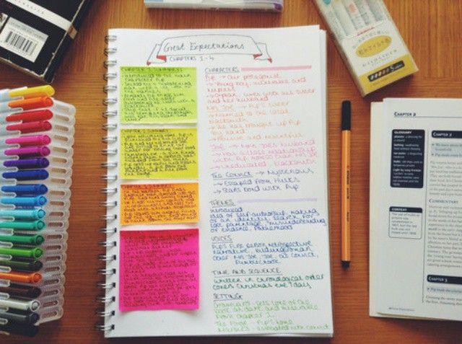
4.1.1. Khái niệm quan sát trong nghiên cứu CTXH
Là quá trình tri giác và việc ghi chép mọi yếu tố có liên quan đến đối tượng nghiên cứu phù hợp với đề tài và mục tiêu nghiên cứu.
Có tính hệ thống, mục đích và kế hoạch
Khái niệm quan sát trong nghiên cứu CTXH

Slide 4

Đặc điểm
Cần tuân theo mục tiêu nghiên cứu nhất định
Cần được thực hiện theo cách thức nhất định
Thông tin thu được cần ghi chép cẩn thận
Thông tin thu được từ quan sát cần được kiểm tra về tính ổn định
Khái niệm quan sát trong nghiên cứu CTXH

Slide 5


Nguồn thông tin trong quan sát CTXH
Là hành vi của người được nghiên cứu:
  Hành vi được thể hiện qua các biểu hiện bên ngoài
  Hành vi được thể hiện qua ngôn từ của người được quan sát

Slide 6

Những khó khăn của quan sát trong nghiên cứu CTXH???

Slide 7
Những khó khăn khi quan sát trong nghiên cứu CTXH
Chủ quan:
  Chịu ảnh hưởng bởi thế giới quan cá nhân của người nghiên cứu.
  Những kinh nghiệm trước đó của người nghiên cứu (định kiến của người nghiên cứu)
  Khách quan:
    Xẩy ra từ đối tượng nghiên cứu, vì không phải mọi vấn đề, mọi tình huống đều có thể thực hiện quan sát được.

Slide 8
4.1.2. Các bước thực hiện quan sát trong nghiên cứu CTXH
B1: Xác định khách thể quan sát
B2: Xác định thời gian, địa điểm, thời điểm và cách thức tiếp cận đối tượng
B3: Lựa chọn cách thức quan sát
B4: Tiến hành quan sát
B5: Ghi chép những ấn tượng từ quan sát
B6: Tiến hành kiểm tra

Slide 9

Bước 1: Xác định khách thể quan sát
Quan sát Ai?
Quan sát cái gì?

Slide 10
Bước 2: Thời gian, địa điểm và thời điểm quan sát
Căn cứ vào các yếu tố:
  mục tiêu của từng cuộc nghiên cứu,
  khả năng của nhà nghiên cứu
  và đối tượng được quan sát

Slide 11
Bước 3: Lựa chọn cách thức quan sát
Căn cứ vào:
  Chương trình nghiên cứu
  Đối tượng và khách thể nghiên cứu

Slide 12

Bước 4: Tiến trình quan sát
Quan sát môi trường (bối cảnh) xung quanh đối tượng được quan sát và mối quan hệ của đối tượng với môi trường đó.
Tiến hành quan sát: ghi nhận những hành vi của đối tượng được quan sát (qua hành động, ngôn từ…)

Slide 13
Bước 5: ghi chép
Ghi chép công khai trước mặt đối tượng
Hồi tưởng
Ghi chép vắn tắt dạng tốc kí
Ghi chép theo dạng bảng hỏi
Ghi theo dạng nhật kí
Ghi bằng các phương tiện kĩ thuật…

Slide 14
Bước 6: tiến hành kiểm tra
Trò chuyện, trao đổi với những người có trong tình huống quan sát
Sử dụng những tài liệu có liên quan đến sự kiện đó
Bằng sự quan sát lại của những người quan sát khác ở trình độ cao hơn
Bằng hình thức quan sát lặp lại

Slide 15
Thank you!

